Slide 1
CHỦ ĐỀ 12
PHÉP CỘNG, PHÉP TRỪ TRONG PHẠM VI 1000
BÀI 63:
LUYỆN TẬP CHUNG

Slide 3
1
Đặt tính rồi tính ?
267 + 731 328 + 56 698 – 47 721 - 350
267
731
328
56
698
47
721
350
+
+
-
-
998
384
652
371

Slide 4
2
Quan sát hình
365
416
365
416
523
572
523
572
- Tính tổng của hai số ghi trên khối lập phương và khối cầu.
- Tính hiệu của hai số ghi trên khối hộp chữ nhật và khối trụ.
+
=
888
-
=
156

Slide 5
3
Một cửa hàng, buổi sáng bán được 259 kg gạo, buổi chiều bán được 175 kg gạo. Hỏi cả hai buổi cửa hàng đó bán được bao nhiêu ki-lô-gam gạo?
Tóm tắt:
Buổi sáng: 259 kg
Buổi chiều: 175 kg
Cả hai buổi: … kg ?
Bài giải
Cả hai buổi cửa hàng bán được số ki-lô-gam là:
259 + 175 = 434 (kg)
Đáp số: 434 kg gạo

Slide 6
4
Quan sát tranh rồi trả lời câu hỏi.
332
591
542
a) Bạn nào cầm miếng bìa ghi phép tính có kết quả bé nhất?
b) Miếng bìa ghi phép tính có kết quả lớn nhất có dạng hình gì?

Slide 8
1
Bạn Mai đã thực hiện một số phép tính như sau:
527
51
759
231
656
42
421
70
-
+
+
-
476
980
698
451
9
3
A. B. C. D.
Trong các phép tính trên, phép tính nào sai?
Em hãy giúp Mai sửa lại phép tính sai cho đúng

Slide 9
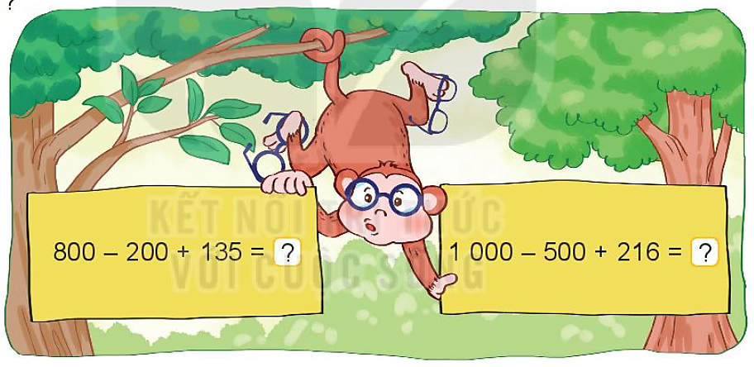
2
Số ?
800 – 200 + 135 =
?
1000 – 500 + 216=
?
735
716

Slide 10
3
Có hai đội công nhân sửa đường. Đội Một sửa được 850m đường. Đội Hai sửa được ít hơn đội Một 70m đường. Hỏi đội Hai sửa được bao nhiêu mét đường?
Tóm tắt:
Đội Một: 850 m
Đội Hai ít hơn: 70 m
Đội Hai: ... m ?
Bài giải
Đội Hai sửa được số mét đường là:
850 – 70 = 780 (m)
Đáp số: 780 m đường

Slide 12
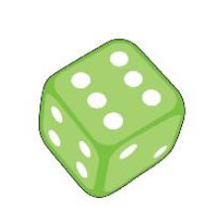
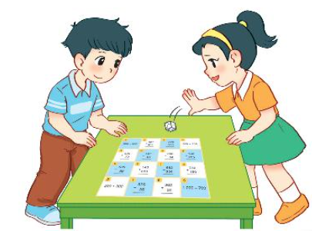
600 - 200
900 +100
6
2
527
401
3
870
360
4
+
-
400
928
510
1000
3
420
70
4
537
94
6
350
64
5
748
735
+
-
+
-
490
443
414
13
5
590
80
2
143
619
1
882
634
4
730
150
-
+
-
+
510
761
248
880
400 + 300
1000 - 700
3
1
575
35
6
362
34
5
-
+
700
540
396
300
Notes:
Thầy cô click vào ô màu vàng để hiện kết quả phép tính

